Slide 1
Diffusion Limited Aggregation
Progetto “Programmazione Sistemi Embedded e Multicore 2022-23”
Gabriele Fabro e Francesco Fazzari

Slide 2
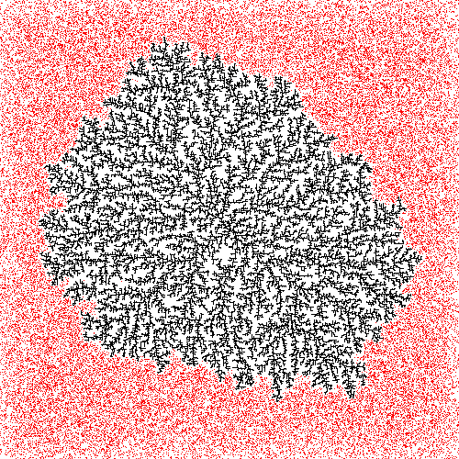
In cosa consiste?
Il Diffusion Limited Aggregation è il processo in cui le particelle seguendo un moto Browniano si aggregano tra loro partendo da un seme iniziale.
500x500 100.000 particelle 1.000t

Slide 3

Possibili implementazioni
Durante la stesura delle prime idee abbiamo pensato a varie implementazioni per simulare questo processo, abbiamo riscontrato vari problemi e abbiamo avuto tra noi pareri contrastanti. Con l’implementazione finale siamo certi di aver risolto i problemi incontrati durante la progettazione iniziale.
Di seguito alcune delle idee scartate.

Slide 4
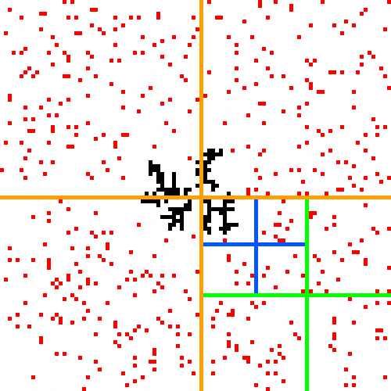
Divisione della matrice
L’idea più semplice e intuitiva poteva essere quella di dividere la matrice in sottomatrici e lasciare la gestione di ogni sottomatrice ai threads.
Ma subito ci è stato chiaro che era possibile evitare di scorrere tutta la matrice.
100x100 1.000 particelle 1.000t

Slide 5
Controllare le celle adiacenti al cristallo
Un’altra idea era di controllare le celle adiacenti al cristallo, e marcare tutte le particelle abbastanza vicine da aggregarsi.
Inizialmente l’idea ci sembrava interessante dal momento che il numero di controlli sarebbe stato minore. Ma avremmo comunque dovuto controllare sia le particelle aggregate che quelle non.
50x50 300 particelle 100t

Slide 6
La scelta finale
Alla fine abbiamo optato per una implementazione dove i threads si dividono le particelle in maniera equa e le stesse particelle hanno il compito di controllare se devono aggregarsi o no. Uno dei motivi per il quale abbiamo scelto questa implementazione è perché prevede meno iterazioni.
250x250 50.000 particelle 1.000t

Slide 7
Speedup
La nostra implementazione ad ogni tick in base al numero di threads, esegue in parallelo un certo numero di particelle. Infatti all’aumentare dei threads, lo speedup aumenta. Dai test questa caratteristica non è molto evidente poiché le nostre macchine non supportano un alto numero di threads.
Di seguito i test eseguiti su una macchina che monta un Intel i5-7500 quad-core con una frequenza massima di 3,80 Ghz.

Slide 8
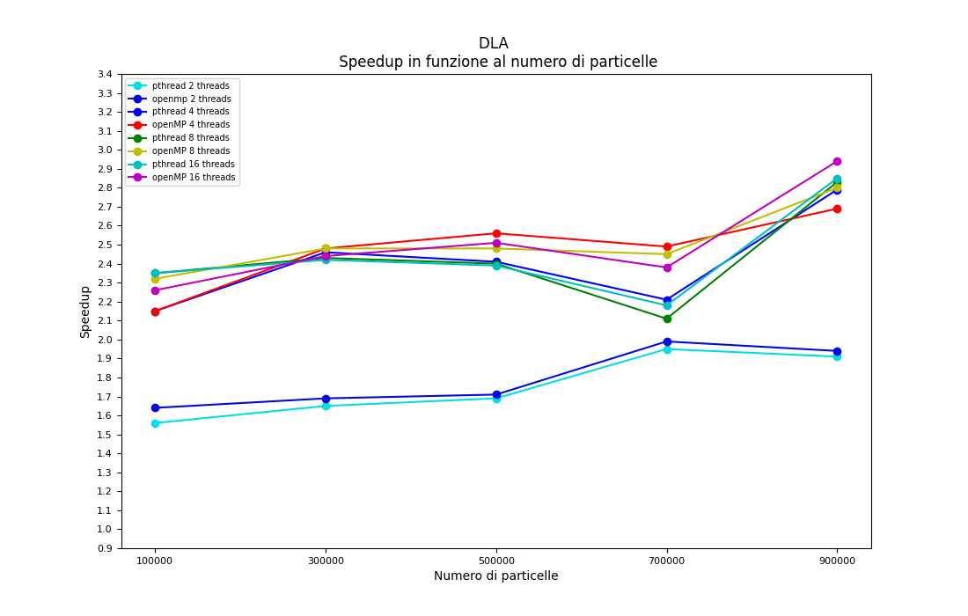
DLA 1000x1000 1000t

Slide 9
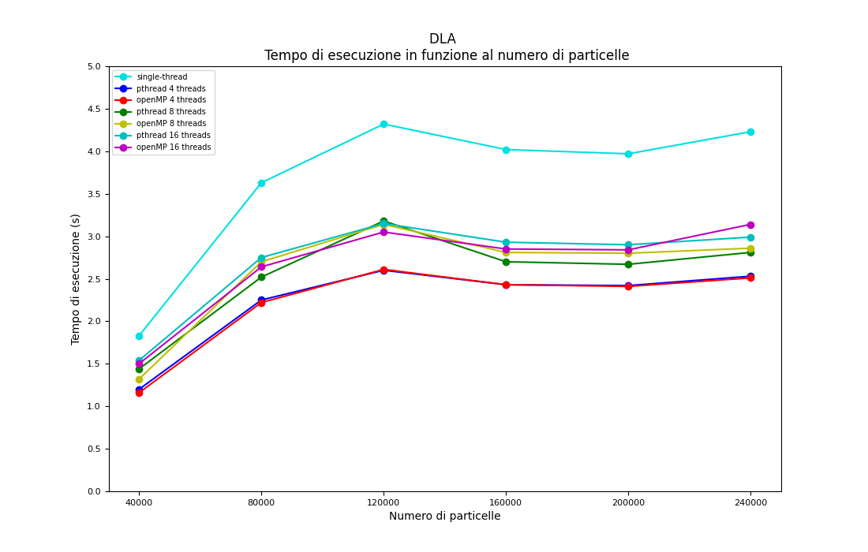
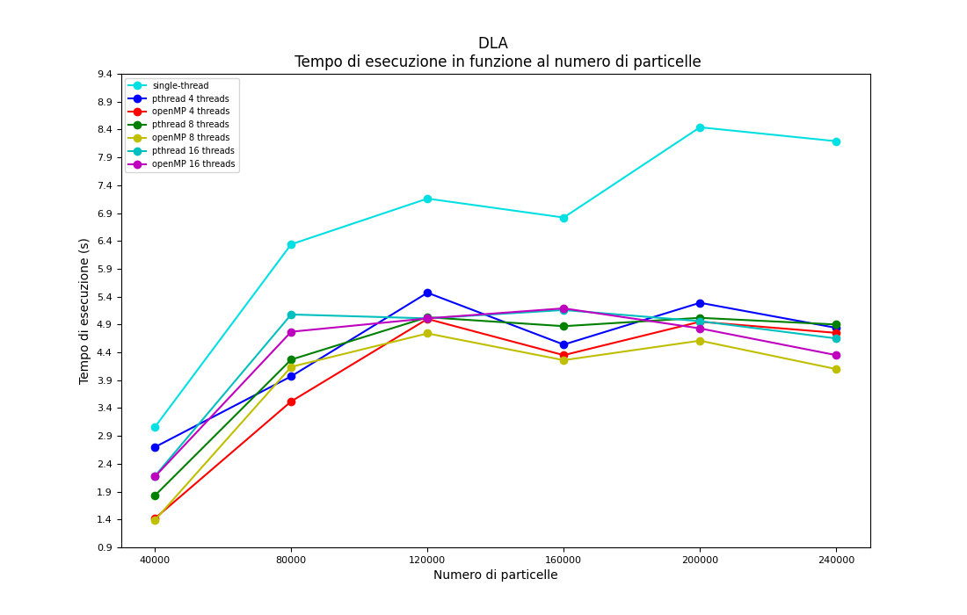
Altri tests
Nel cercare di fare più test possibili abbiamo utilizzato diverse macchine.
Tests effettuati su una macchina che monta un processore Intel i5-1155G7 con una frequenza massima di 4.20 Ghz

Slide 10
Altri tests
Nel cercare di fare più test possibili abbiamo utilizzato diverse macchine.
Tests effettuati su una macchina che monta un processore AMD Ryzen 5 3500U con una frequenza massima di 3.70 Ghz

Slide 11
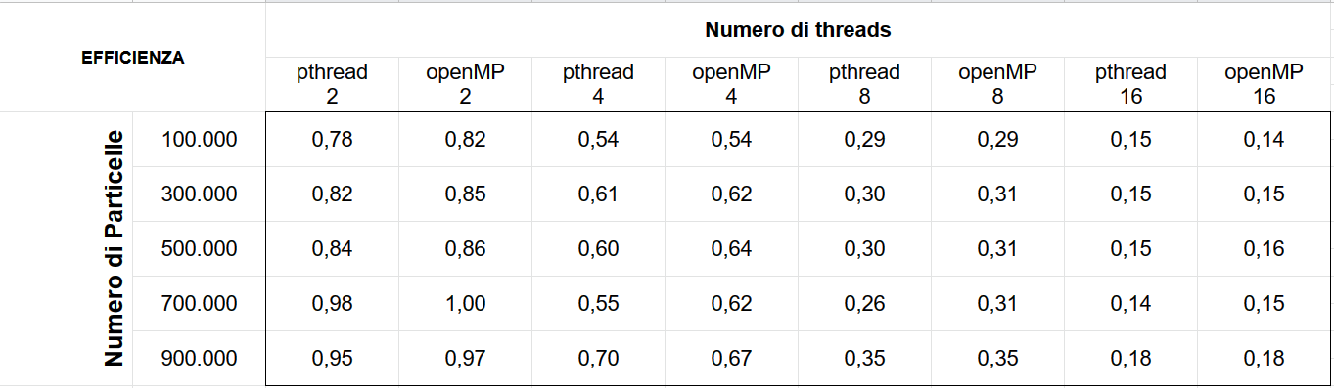
Efficienza
Dai test effettuati vediamo come all’aumentare dei threads l’efficienza cala, infatti dai test, nonostante lo speedup aumenti, non cresce alla pari col numero di threads.
i5-7500 quad-core con una frequenza massima di 3,80 Ghz.

Slide 12
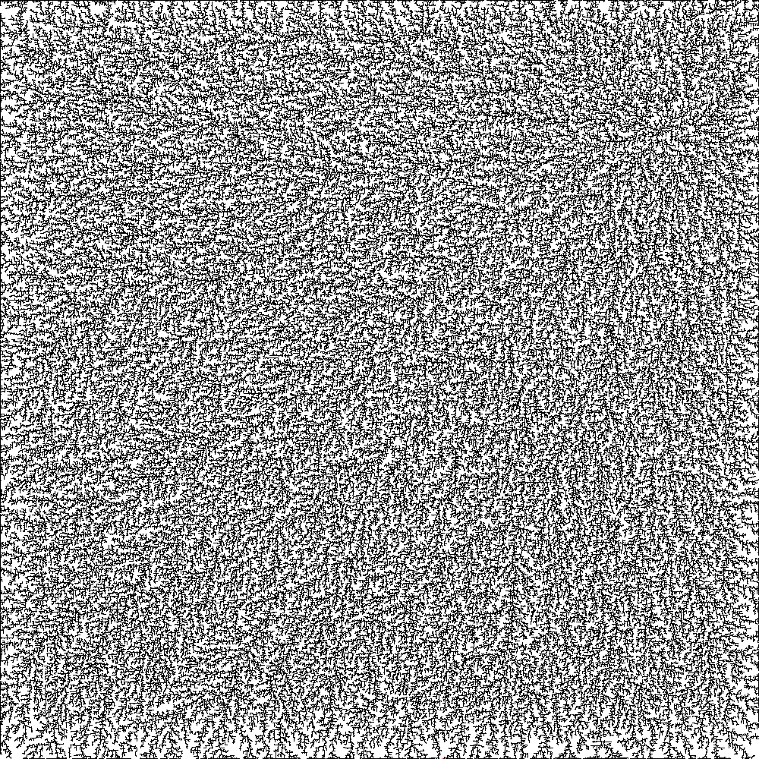
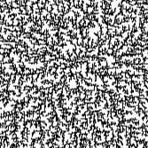
1.000x1.000
900.000 particelle
1.000t

Slide 13

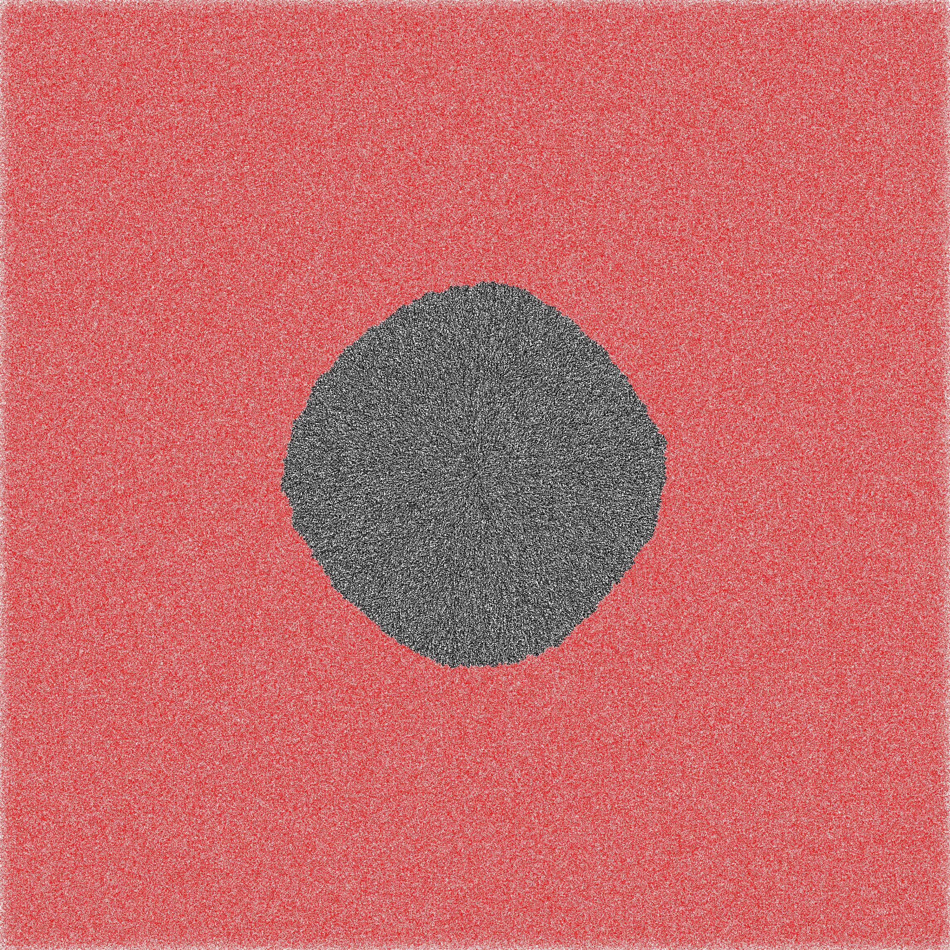
3.000x3.000
8.000.000 particelle
1.000t

Slide 14
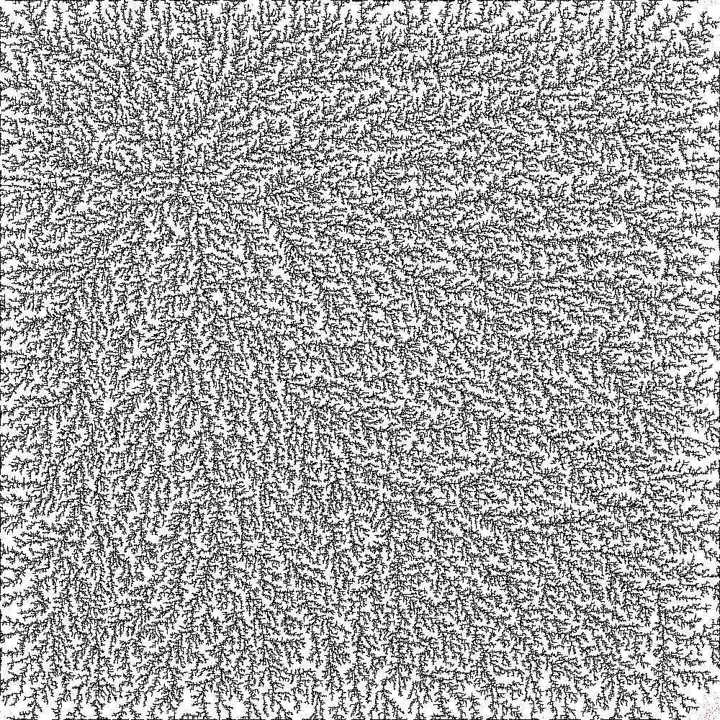
1.000x1..000
400.000 particelle
10.000t

Slide 15
